Slide 1
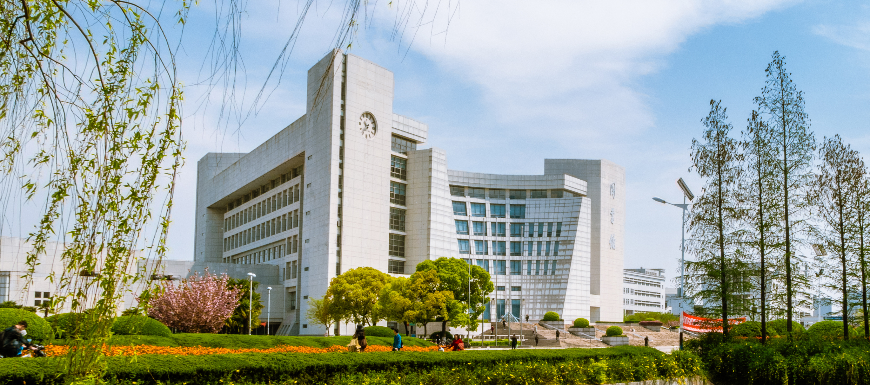
多模态模型可解释性
汇报人：马晨旭

Slide 2
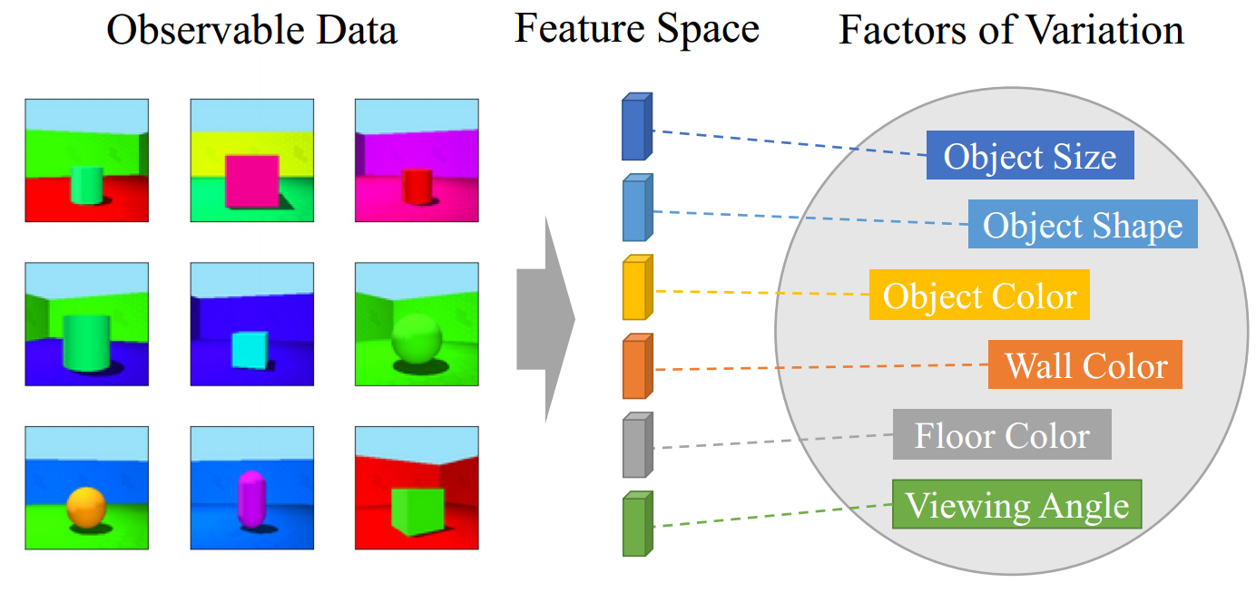
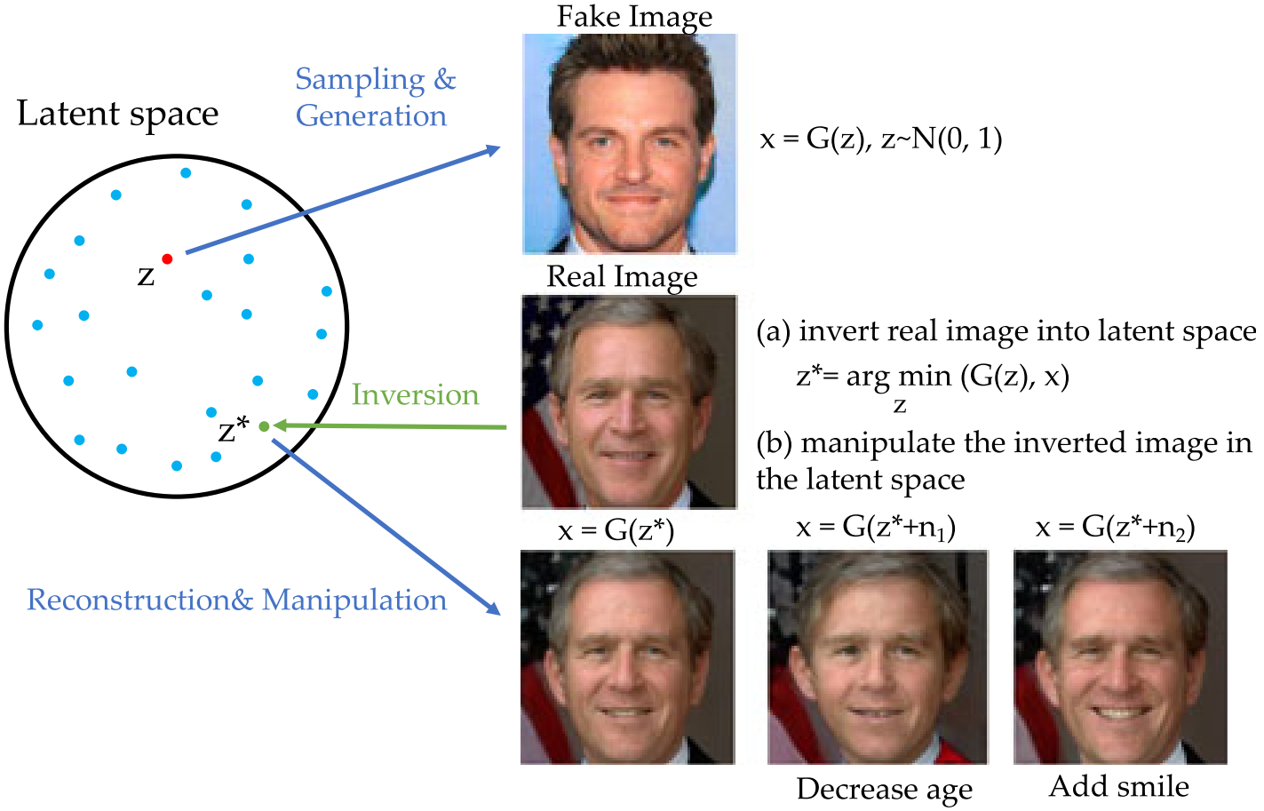
01 多模态模型的解耦表征学习
解耦表征学习是什么？
解耦后的表征有何种特性？
解耦后的表征应用在哪？
一种范式
旨在从神经网络中
识别并提取出观测目标
的潜在因素的表征
特别是具有语义信息的表征
不变性：元素相对外部不变
完整性：与真实语义对齐
泛化性：可鲁棒的泛化到下游
主要应用在生成模型，
计算机视觉、自然语言处理
推荐系统、图学习
等下游任务也有应用

Slide 3
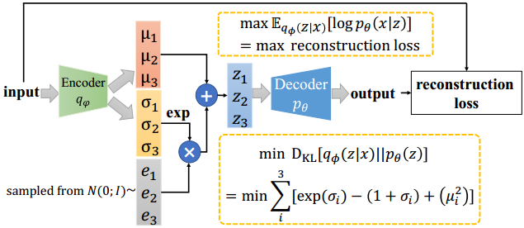
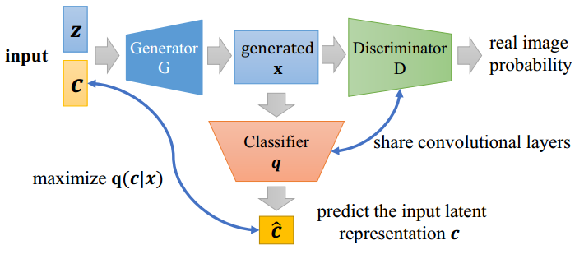
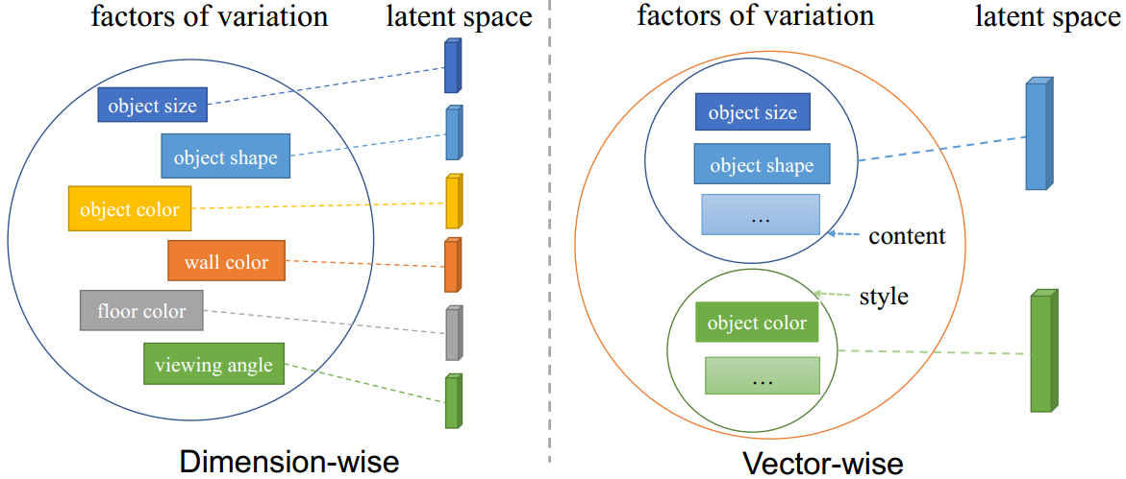
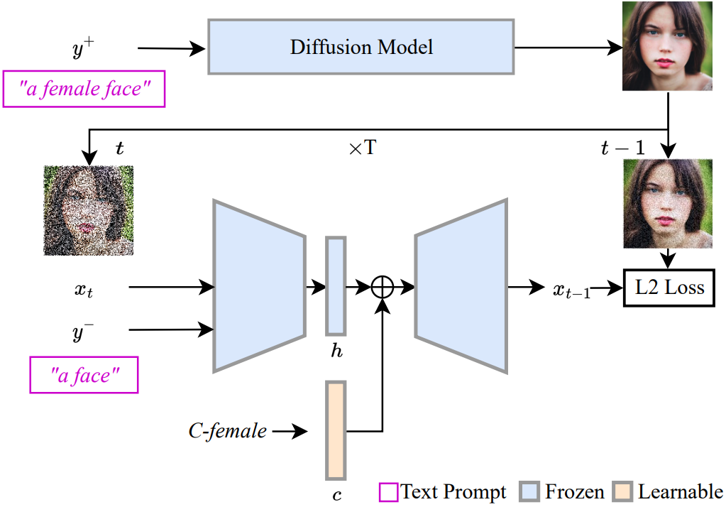
02 多模态的解耦表征学习国内外现状
Bengio（约书亚·本吉奥）对解耦表征定义：
解耦表征应该能将数据中特别的、独立的、信息丰富的生成因素区分开来。单个潜在变量对单个潜在生成因素的变化敏感，而其他因素变化时则相对不变。
Z+扰动
观察
以模型区分：基于VAE、基于GAN、基于Diffusion
以表征结构区分：维度方向与向量方向、扁平和分层
互信息正则化
Dimension-based
以监督方式区分：无监督的、监督的、弱监督的
以假设方式区分：独立性假设、因果假设

Slide 4
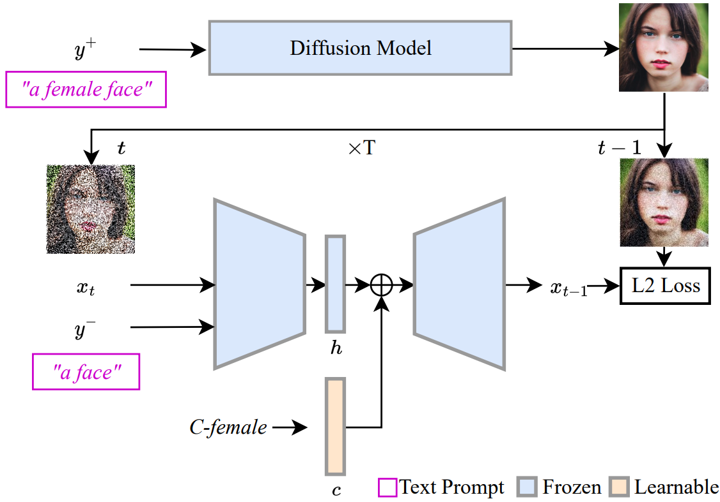
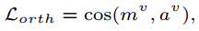
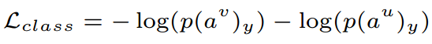
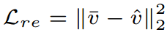
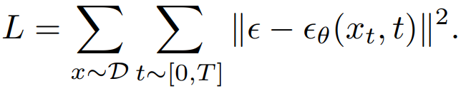
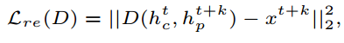

03 课题组研究方向的国内外现状
Li等人提出如下框架
1.向量方向的DRL
Liu等人提出了一个用于动态图像和视频的解耦框架MAPIVR，该框架用两个编码器将视频表示分为外观部分和运动部分两个Vector。
余弦距离损失
活动分类损失
重构损失
Denton等人提出了一种基于VAE的模型DRNET，用两个编码器将每个视频帧分解为时不变（场景内容）和时变（物体姿态）组件。
时变组件重构损失
时不变组件提取损失
功能更强大+ 训练参数小（适合小实验室做）
Mou等人发现
训练出的表征C直接用在其他stable Diffusion系列模型上
居然也有很好的效果（这一点似乎很有研究价值）
训练多个编码器+精心设计损失函数

Slide 5
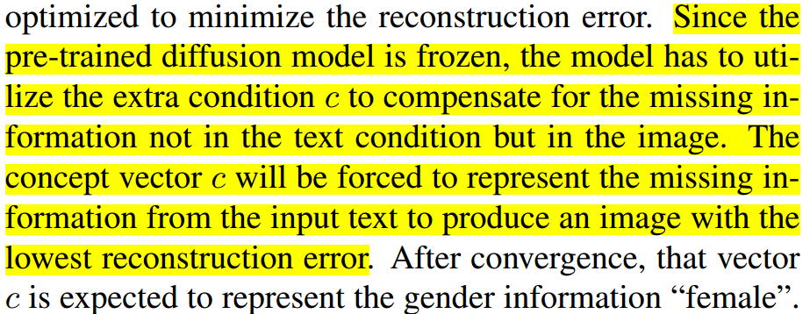
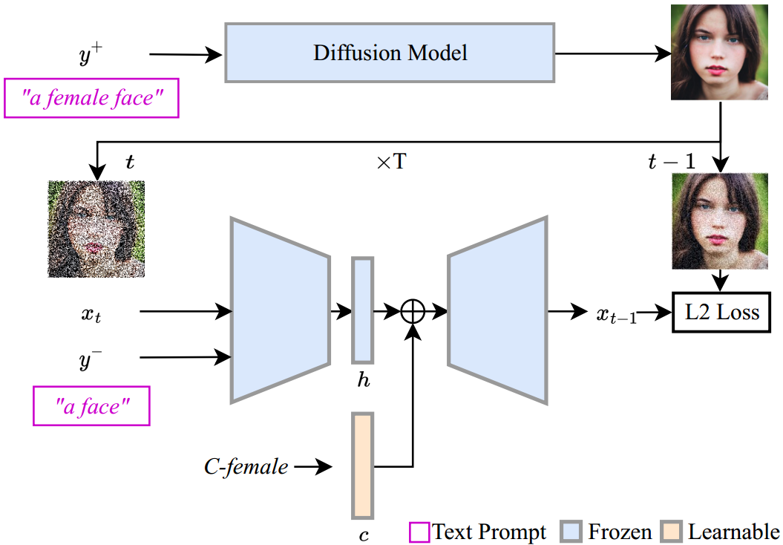
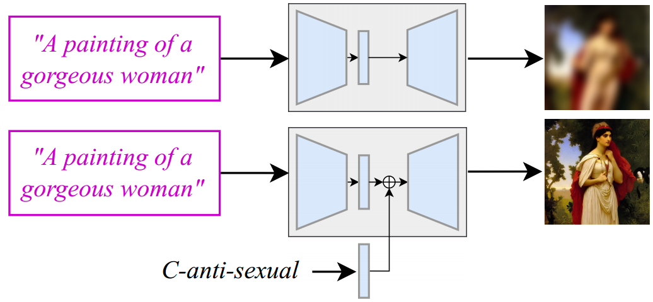
03 Discovering Interpretable Diffusion Latent Directions for Responsible Text-to-Image Generation
作者给出的解释原理：
由于预训练的扩散模型是冻结的，模型必须利用额外的条件c来补偿不在文本条件中，而在图像中缺失的信息。概念向量c将被迫表示输入文本中的缺失信息，以产生具有最低重建误差的图像。收敛后，该向量c预计代表性别信息“女性”。
如何提取要剔除的语义表征？
先用原模型生成“A painting of a gorgeous woman，no sexual”对应的图像，并人工筛选出真正不包含“性”元素的作为训练集。
让模型以“A painting of a gorgeous woman”为文本和向量C一起重构训练集图像，从而使得C学习到“anti-sexual”的语义。

Slide 6
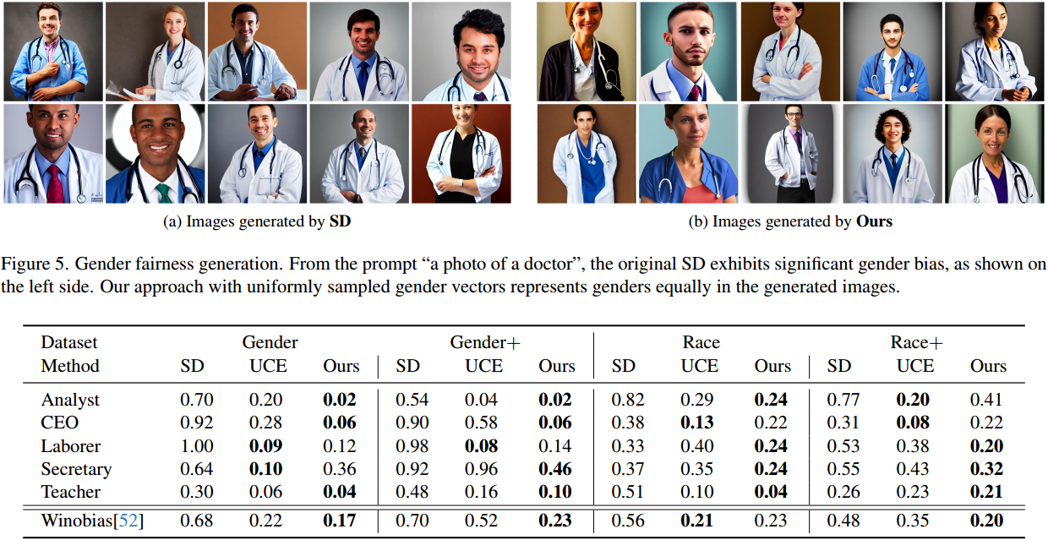
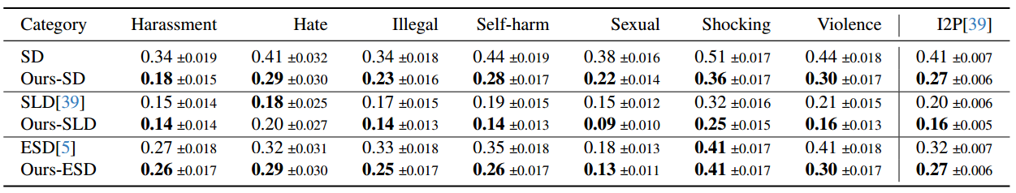
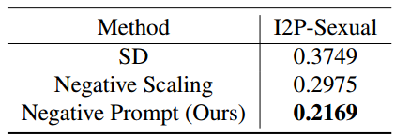
03 Discovering Interpretable Diffusion Latent Directions for Responsible Text-to-Image Generation
实验部分：
引入“女性”概念以实现公平生成，公平程度排名：
按比例引入训练好的“女性”和“男性”语义向量C
按比例引入对应提示词
完全不引入性别概念
1.剔除“暴力”概念以实现安全生成，安全程度排名：
引入训练好的“反暴力”语义向量C
引入训练好的“暴力”语义向量C的反向调控向量
引入“反暴力”提示词
不引入概念

Slide 7
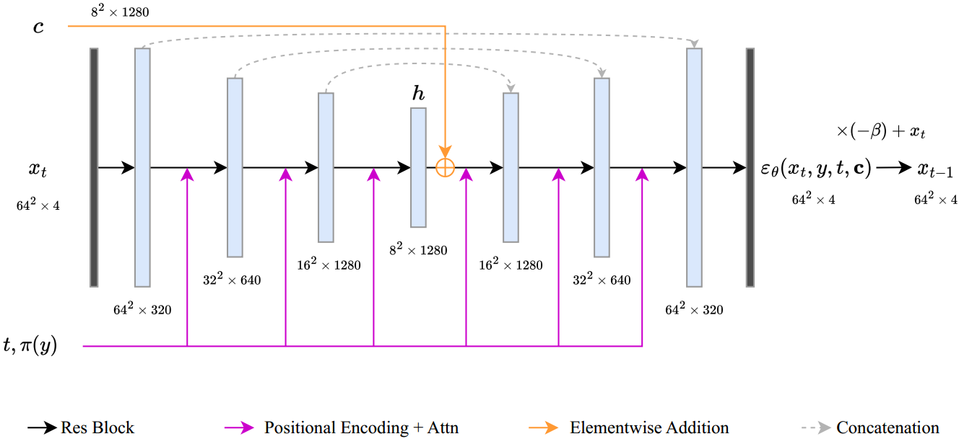
03 Discovering Interpretable Diffusion Latent Directions for Responsible Text-to-Image Generation
模型结构：

